Slide 1
Ilustração Científica
“Desenho Arqueológico: Património Humano - Identidade Nacional ”

Slide 2
Ilustração Científica
“Conhecer a realidade que nos rodeia significa também alargar as possibilidades de contacto com a realidade; significa ver mais e perceber mais”
Bruno Munari

Slide 3
O Que é a Ilustração Científica
É a prática de desenho de observação, realizado no campo ou na presença de um modelo, em ambientes não humanizados.
A Ilustração Científica actua no domínio do desenho de campo "fieldsketching" (esboços de campo) e nos (cadernos de campo / diários gráficos), ou "sketchbook".
Pretende-se assim tirar o máximo partido do estímulo sensorial para apelar ao desenvolvimento da protecção pela diversidade do Património Natural.

Slide 4
Ilustração Científica
Em síntese, a representação do mundo natural é exercida mediante o cruzamento de técnicas tradicionais (desenho, aguarela, escrita) com técnicas actuais (registos sonoros, fotográficos, videográficos).
A Arte ao serviço da Ciência
AMAZONIA 2010 - Grupo do Risco
Ver Vídeo

Slide 5
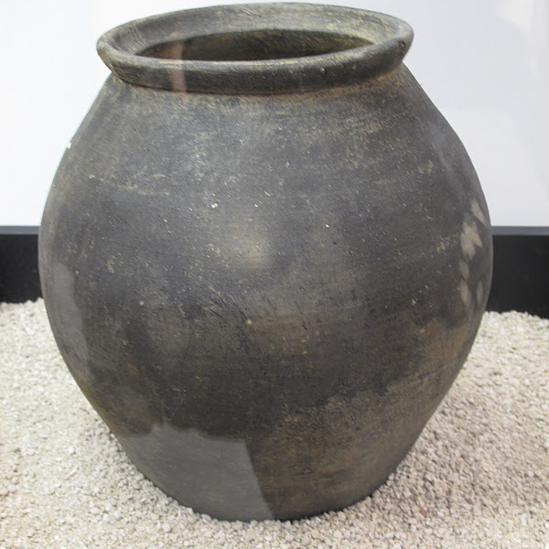
Desenho Arqueológico Património Humano de Identidade Nacional
sic arkeohabilis
Ver vídeo

Slide 6
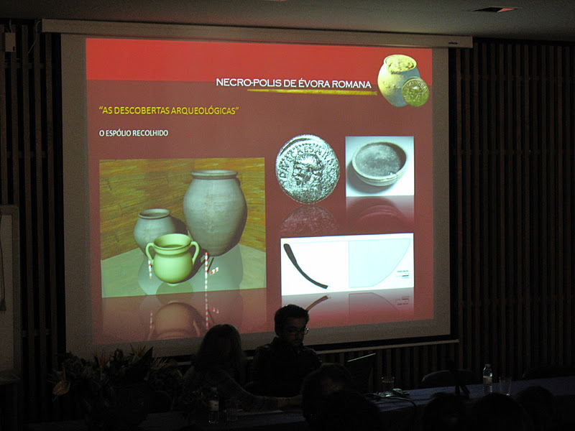
Desenho Arqueológico: Património Humano Identidade Nacional

Slide 7
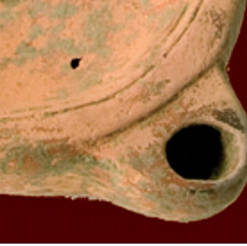
"Cartazes são mensageiros, são expressão de cultura. falam uma linguagem internacional"

Slide 8
Criar um Cartaz: Dicas para um bom trabalho...
O cartaz é um elemento fundamental da comunicação visual nas suas várias vertentes: publicitária, informativa, educativa e estética.
Deve por isso ter em conta os seguintes aspectos:
O tema: deve-se escolher um só assunto por cartaz.
A mensagem: deve ser curta e sugestiva.
A imagem: elemento mais importante na transmissão da mensagem, deve ser sugestiva e com cores apelativas ou bem conjugadas.

Slide 9
Deve adaptar-se às seguintes características…
Apelativo - Interessante e bem construído chamar a atenção do público-alvo.
Simples - De modo a ser entendido rapidamente. A mensagem deve ser clara, breve, precisa.
Tratar de um só assunto, excluindo-se o que não for essencial.
Ilustrativo - A ilustração deve ser auto-explicativa. Ex: Utilização de símbolos que se identifiquem facilmente com a mensagem.
Comunicativo - Poucas palavras, mas significativas e adequadas ao público- alvo.

